Slide 1
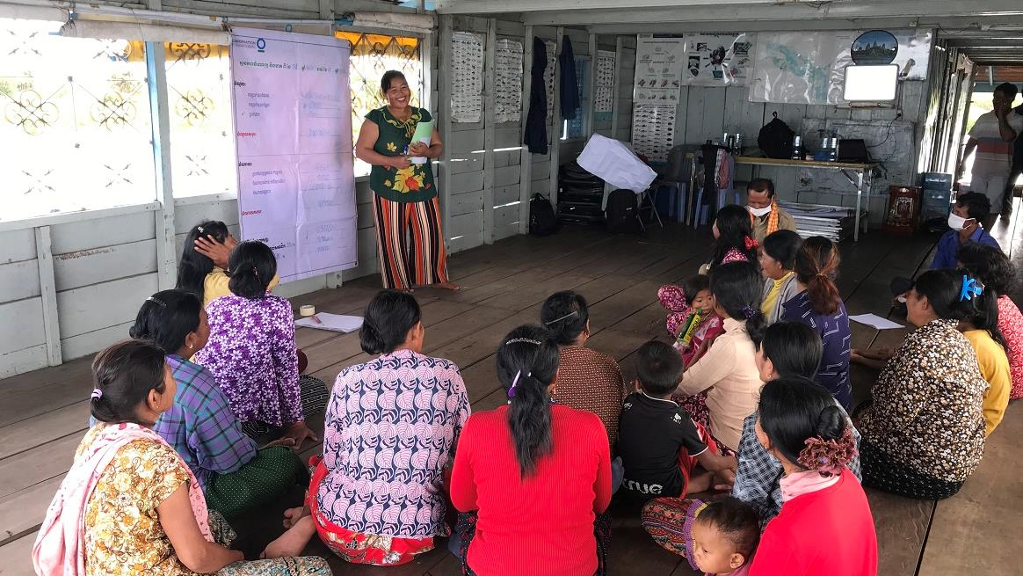
Reunião do grupo de finanças de mulheres em Ou Akol, Camboja. © Sokrith Heng, Conservation International
UM PRODUTO DE CONHECIMENTO
Keiruna
inc
MÓDULOS DE TREINAMENTO

Slide 2
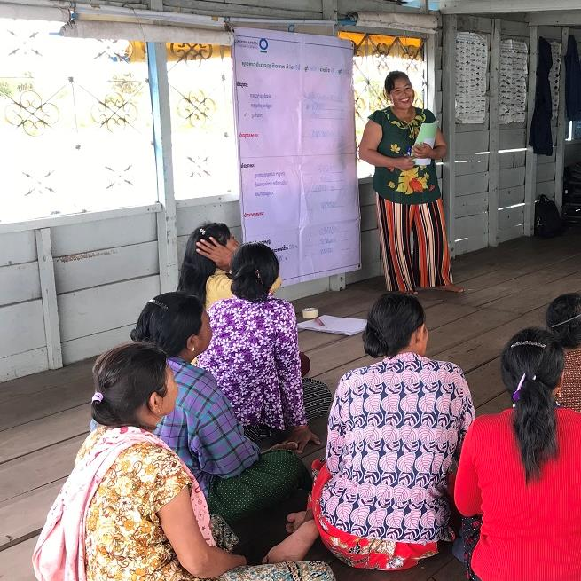
Sobre
O treinamento é baseado nas experiências, ideias, e lições aprendidas dos beneficiários do CEPF no Hotspot Indo-Burma, bem como as boas práticas gerais para a incorporação da perspectiva de gênero em projetos de conservação. Seu objetivo é fornecer informações úteis e diretrizes para apoiar as mulheres na conservação. Material licenciado sob CC BY-NC 4.0
Financiado como parte da série de recursos de aprendizagem "Construindo no Sucesso" do CEPF, o qual visa promover práticas de conservação eficazes em todo o planeta.
Como usar
Este é um treinamento com 3 módulos que pode ser autoguiado ou facilitado por um treinador ao grupo. O treinamento foi desenvolvido para ser independente, com explicações adicionais que podem ser encontradas no arquivo de informações para o treinamento.
Para obter informações com mais detalhe sobre qualquer um dos temas abordados, estão disponíveis várias referências úteis, incluindo aquelas no Anexo (Aprendizagem Adicional).
O CEPF é uma iniciativa conjunta entre L'Agence Française de Développement, Conservation International, a União Europeia, o Fundo Global para o Meio Ambiente, o Governo do Japão, e o Banco Mundial.
Publicados: 2021 | Autor: Tara Sayuri Whitty, Ph.D. @ Keiruna Inc. Tradução: Ellie Bergstrom, Ph.D.

Slide 3
EMPODERANDO MULHERES NA CONSERVAÇÃO
Módulos
Módulo 1
Módulo 2
Módulo 3
Anexo
O porquê da importância do gênero na conservação
Estrutura para o trabalho de empoderamento das mulheres na conservação
Formas de pensar e trabalhar
Aprendizagem Adicional:
Recursos úteis

Slide 4
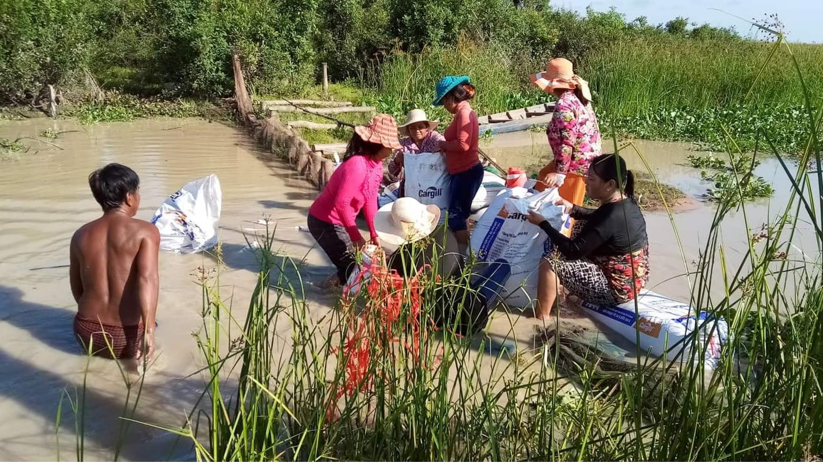
EMPODERANDO MULHERES NA CONSERVAÇÃO
Grupo de Mulheres de Ou Akol ajudando a construir uma barragem para a gestão da pesca. © Conservation International
Módulo 2
Estrutura para o trabalho de empoderamento das mulheres na conservação

Slide 5
Módulo 2 | FRAMEWORK
Neste módulo, apresentamos um estrutura que pode lhe orientar como pensar sobre a integração de gênero nos seus projetos.
Explicaremos os componentes do framework com alguns exemplos de trabalhos e experiências compartilhados por beneficiários do CEPF no Hotspot Indo-Burma.
Como a participação das mulheres pode continuar no futuro?
Como podemos promover e apoiar uma inclusão mais significativa de mulheres?
Qual é a situação atual das mulheres?
Como mais mulheres podem estar envolvidas?
Como podemos desenvolver a capacidade de participação das mulheres?
Objetivo: Envolvimento das mulheres

Slide 6
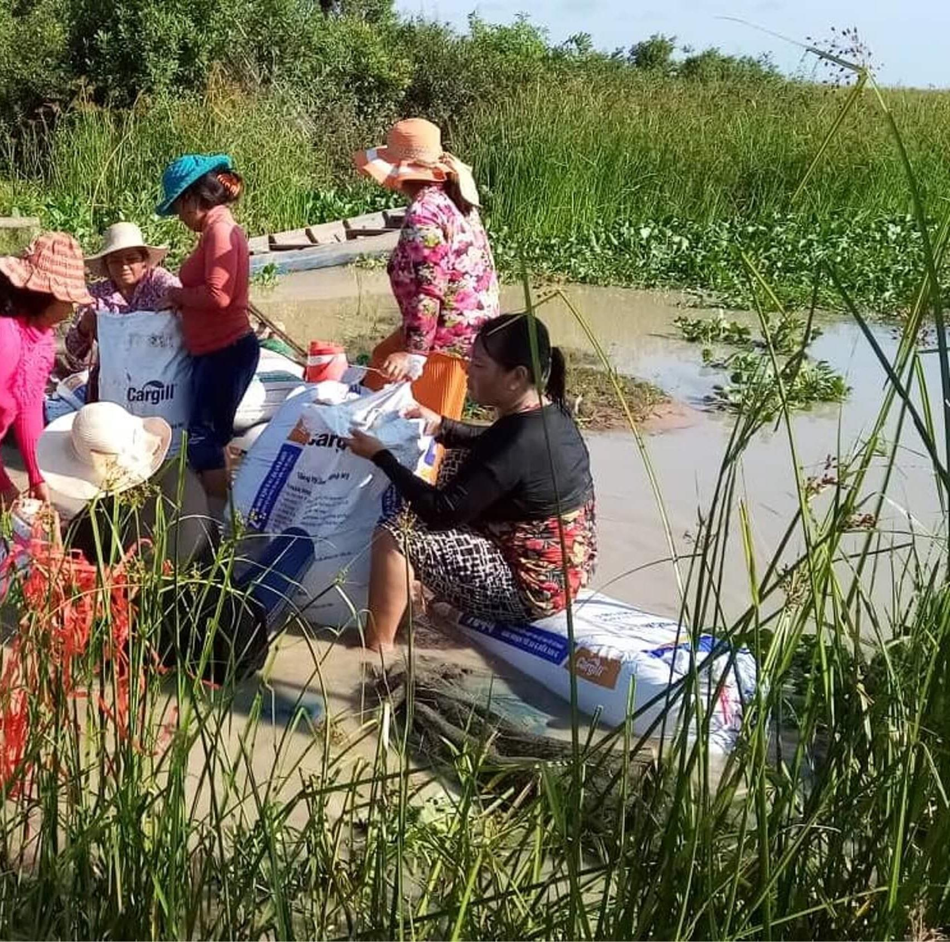
Módulo 2 | FRAMEWORK
A meta da inclusão feminina
Como a participação das mulheres pode continuar no futuro?
As instituições e projetos podem desenvolver metas para o envolvimento das mulheres na conservação, incluindo quaisquer políticas, objetivos, e princípios de orientação.
Como podemos promover e apoiar uma inclusão mais significativa de mulheres?
Qual é a situação atual das mulheres?
Como podem mais mulheres estar envolvidas?
Como podemos desenvolver a capacidade de participação das mulheres?
Essas metas podem ser motivadas por:
Sua crença de que as mulheres devem ser incluídas
A política de gênero da sua organização
Os requisitos e interesses do seu doador/fonte de financiamento
Os interesses da comunidade do seu projeto
Não importa qual seja o motivo, é importante para sua organização entender claramente por que é importante envolver as mulheres na conservação e quais são seus objetivos específicos para promover a inclusão de gênero em seu trabalho.
Objetivo: Envolvimento das mulheres

Slide 7
Módulo 2 | FRAMEWORK
Identificando as metas
Conectando as metas às ações
Que objetivos / requisitos relacionados ao gênero você precisa incluir em seu trabalho?
Quais políticas nacionais relacionadas a gênero você deve incluir em sua organização e projeto?
Se não houver metas relacionadas a gênero para seu projeto e organização, como você trabalhará para desenvolvê-las?
A sua equipe entende esses objetivos e políticas?
As metas estão vinculadas à objetivos claros e viáveis?
Como você avaliará o successo dos seus objetivos?
Os objetivos e políticas da sua organização (se houverem)
Seus objetivos relacionados a temática de gênero para seus projetos específicos
Os requisitos relacionados ao gênero, se houver, dos seus doadores/fontes de financiamento
Regulamentações nacionais que apoiam o envolvimento/os direitos das mulheres na conservação, e de forma mais geral, nas comunidades, educação, e no trabalho
Políticas e estratégias relacionadas ao gênero para quaisquer plataformas/redes/consórcios com os quais você trabalha

Slide 8
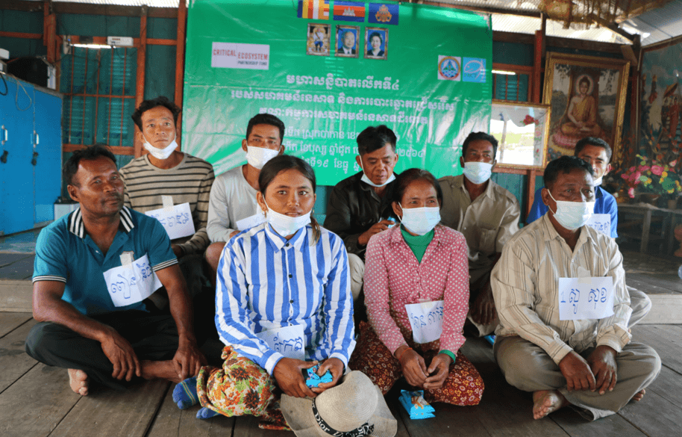
Exemplos
Módulo 2 | FRAMEWORK
Política e estratégia nacional
Camboja:
A legislação nacional do Camboja exige que as organizações, inclusive organizações de conservação, forneçam licença de maternidade para suas funcionárias
Um projeto que trabalha para apoiar o envolvimento das mulheres nos Comitês Comunitários da Pesca, o qual é determinado pela Política e Estratégia Nacional de Transversalização de Gênero do Camboja no Setor Pesqueiro, endossado pela Administração Pesqueira para “a melhoria da igualdade de gênero no setor pesqueiro através da cooperação ativa de mulheres e homens.."
Promoção do desenvolvimento de políticas de gênero
Membros eleitos do Comitê Pesqueiro Comunitário. © FACT
Equipe da Aliança de Ação Pesqueira (FACT) no Camboja estimulando aos Comitês Comunitários da Pesca a desenvolverem uma política de gênero na composição do comitê

Slide 9
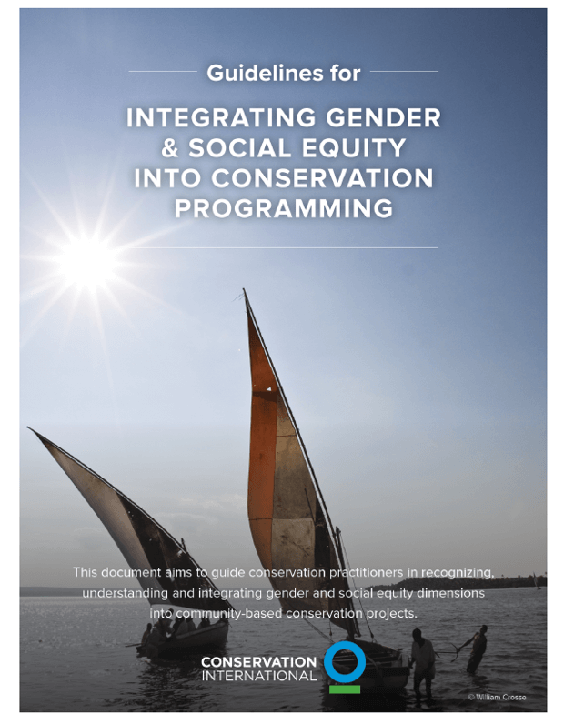
Exemplos
Módulo 2 | FRAMEWORK
Estratégias e políticas das organizações
Highlander Association (HA) no Camboja:
Política de gênero com o objetivo de representação igual dos gêneros (50:50) em atividades + promoção de mulheres em cargos de liderança
Estratégia de 2021-2025 inclui a meta de mais mulheres envolvidas na tomada de decisões
My Village no Camboja desenvolveu uma política de gênero para orientar a equipe sobre como envolver mulheres e homens no ciclo de gerenciamento de projetos
Rede de Proteção de Rios 3S (3SPN) na Tailândia: A política de gênero inclui a consideração de gênero no recrutamento de pessoal, projetos, e M&E, e como aplicar seu orçamento à transversalização de gênero
Diretrizes de Conservation International para integrar a igualdade de gênero em projetos de conservação

Slide 10
Módulo 2 | FRAMEWORK
Tornando o envolvimento na conservação mais acessível às mulheres
Como a participação das mulheres pode continuar no futuro?
Como podemos promover e apoiar uma inclusão mais significativa de mulheres?
Compreender o contexto atual de gênero e conservação em seu projeto e organização
Trabalhar para criar um ambiente propício nas comunidades e instituições
Desenvolvimento de habilidades e capacidade para o envolvimento das mulheres na conservação
Qual é a situação atual das mulheres?
Como podem mais mulheres estar envolvidas?
Como podemos desenvolver a capacidade de participação das mulheres?
Objetivo: Envolvimento das mulheres

Slide 11
Módulo 2 | FRAMEWORK
CONTEXTO DE GÊNERO
que as mulheres fazem atualmente (e o porquê), e o que elas poderiam fazer
Compreender o contexto atual de gênero e conservação em seu projeto e organização
Isso inclui:
Os papéis das mulheres em suas comunidades e famílias
Envolvimento das mulheres na conservação
Barreiras ao envolvimento das mulheres
Oportunidades para um maior envolvimento
Necessidades para o empoderamento

Slide 12
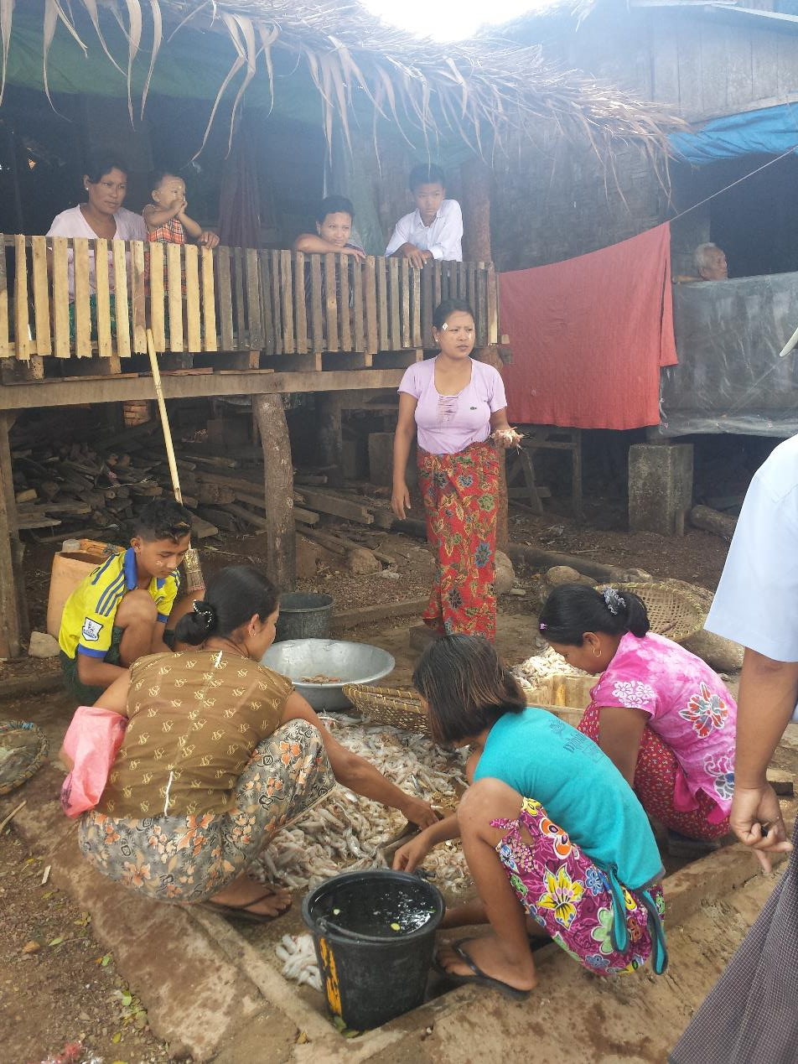
Módulo 2 | FRAMEWORK
CONTEXTO DE GÊNERO
Em muitas comunidades rurais no Hotspot Indo-Burma, incluindo comunidades indígenas:
As normas de gênero incluem:
As mulheres deveriam se concentrar nas tarefas domésticas e no cuidado das crianças
Estar envolvida em atividades fora das tarefas domésticas e fora da comunidade é desencorajado
As condições comuns nessas comunidades incluem:
As mulheres têm menos acesso à educação do que os homens e um nível de alfabetização relativamente baixo
Oportunidades de emprego desiguais
As mulheres se sentem tímidas/relutantes em participar ativamente ou falar abertamente, , mesmo que o façam, é comum que suas vozes não sejam ouvidas.
As mulheres são especialmente vulneráveis à perda de terra - uma vez que coletar água, plantas, e lenha muitas vezes é tarefa das mulheres
Mulheres triando peixe e cuidando de crianças no estado de Mon, Mianmar. © TSWhitty

Slide 13
Módulo 2 | FRAMEWORK
CONTEXTO DE GÊNERO
Descobrimos que as mulheres eram muito influentes como comunicadoras, usando uma abordagem mais diplomática e menos conflituosa do que os homens. Foi útil ter homens e mulheres envolvidos na concepção de atividades e abordagens de gestão, uma vez que trouxeram perspectivas diferentes.
WorldFish | Camboja
As mulheres também têm forças existentes - e futuras potenciais - que podem contribuir para os esforços de conservação e construção de comunidades. Exemplos:
Nas casas, as mulheres podem desempenhar um papel ativo, por exemplo, administrando as finanças
As mulheres estão muito envolvidas no trabalho nas cadeias de mercado relacionadas aos recursos naturais
As mulheres são vistas como fortes com gestão financeira, transparência, e responsabilidade, então envolvê-las em posições financeiras é um primeiro passo bom. O projeto escolheu envolver as mulheres com base nas suas funções atuais (secretaria e finanças) como um ponto de partida para a construção de mais funções de liderança.
FACT | Camboja

Slide 14
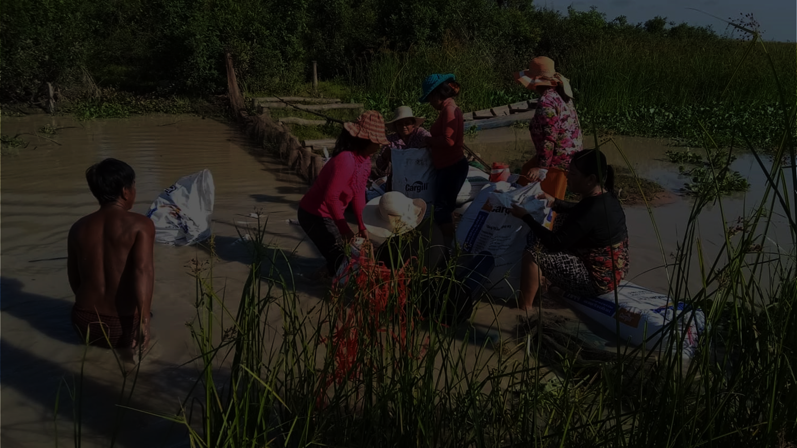
Módulo 2 | FRAMEWORK
CONTEXTO DE GÊNERO
ANÁLISE DE GÊNERO
que as mulheres fazem atualmente (e o porquê), e o que elas poderiam fazer
é uma avaliação das normas de gênero e papéis de gênero em famílias, comunidades, e áreas específicas de trabalho (por exemplo, conservação)
Uma definição:
“O processo de coleta e interpretação de informações sobre os respectivos papéis e responsabilidades entre mulheres e homens em seis domínios de atividade:
práticas e participação;
acesso a recursos;
conhecimento e crenças;
leis;
políticas;
e instituições reguladoras.”
O Kit de Ferramentas de Gênero do CEPF

Slide 15
Módulo 2 | FRAMEWORK
ANÁLISE DE GÊNERO
OS PRINCIPAIS TÓPICOS INCLUEM:
Normas de gênero
O que as mulheres e os homens deveriam fazer e podem fazer, de acordo com as normas locais
Barreiras para um maior envolvimento na conservação
normas sociais que limitam as atividades das mulheres
desafios logísticos impostos por tarefas domésticas
questões de segurança (especialmente relacionadas a patrulhar ou viajar sozinha)
habilidades, confiança, e capacidade limitadas
Papéis de gênero em famílias e comunidades (e/ou organizações e posições de influência, dependendo do seu foco)
Funções e experiências de gênero no uso, gestão, e conservação de recursos naturais, incluindo a dependência de recursos naturais
Oportunidades para um maior envolvimento na conservação, incluindo
o tipo de apoio que seria necessário para ajudar as mulheres a aproveitarem essas oportunidades
as áreas de interesse das mulheres no envolvimento
as formas de reduzir as barreiras ao envolvimento das mulheres (sem perturbar e causar conflito nas famílias ou comunidades)
Habilidades ou conhecimentos
específicos relacionados a atividades e funções
habilidades e conhecimentos potenciais que podem ser desenvolvidos e são necessários para um maior envolvimento na conservação

Slide 16
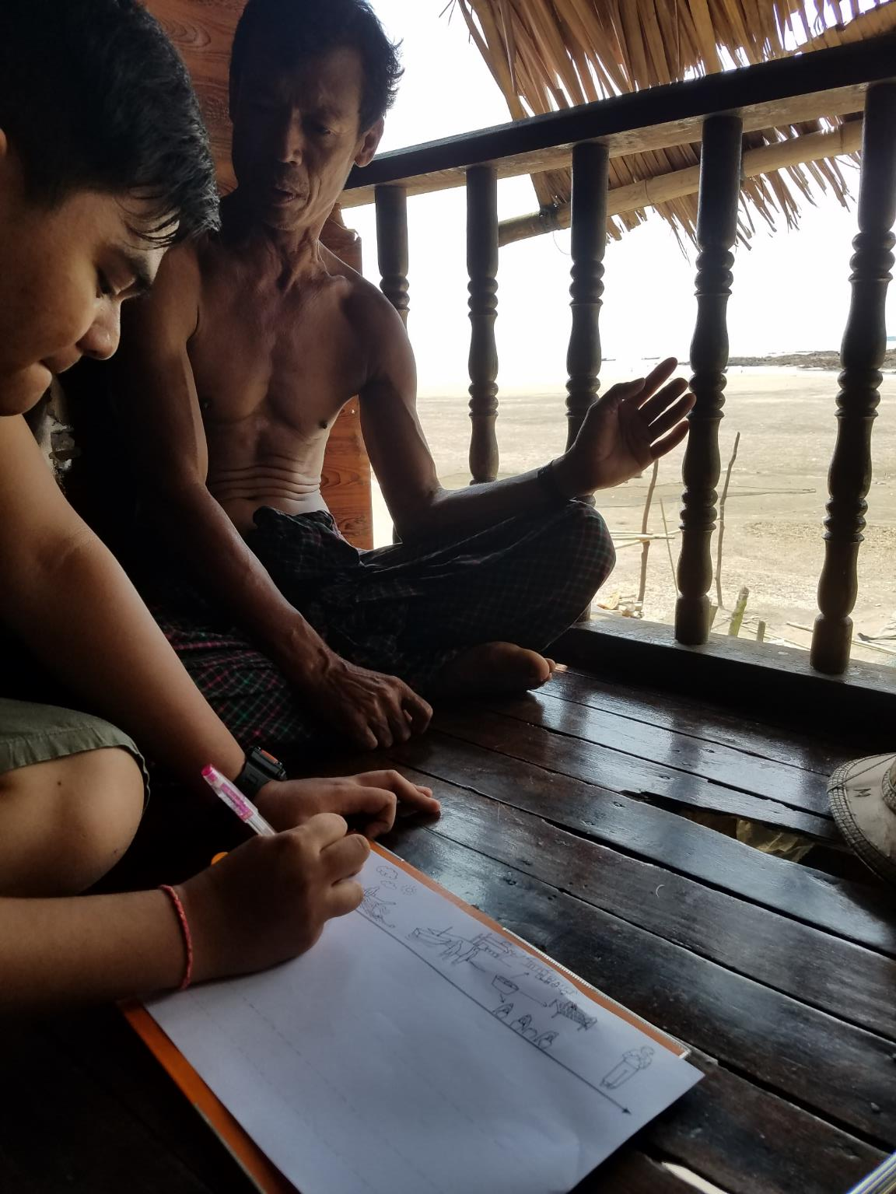
Módulo 2 | FRAMEWORK
ANÁLISE DE GÊNERO
A análise de gênero pode ser realizada por meio de uma combinação de:
• Entrevistas
• Discussões de Grupos Focais
• Revisão de dados e relatórios existentes
Deve-se tomar cuidado para coletar informações representativas da comunidade
→ incluindo os homens, as mulheres, meninos e meninas de diferentes etnias, religiões, status socioeconômico, etc.
Documentando atividades e experiências diárias relacionadas à pesca de homens e mulheres, Mianmar. © TSWhitty

Slide 17
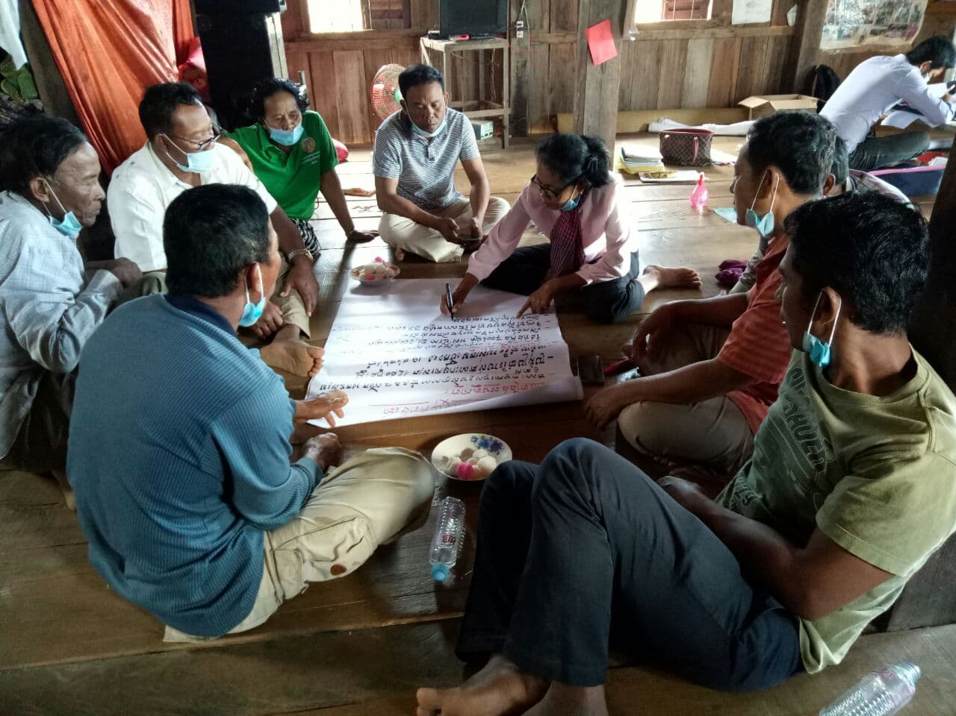
Módulo 2 | FRAMEWORK
para conduzir uma
ANÁLISE DE GÊNERO
Existem muitas abordagens para conduzir análises de gênero, mas geralmente:
Identificar as suas principais questões de gênero - o que você precisa saber para melhor apoiar o envolvimento das mulheres
1
2
Revisar todos os relatórios ou dados existentes relacionados aos papéis de gênero nas famílias, comunidades, trabalho, etc.
3
Escolher seus métodos/kits de ferramentas, certificando-se de adaptá-los ao seu projeto
4
Selecione uma amostra representativa de membros da comunidade para entrevistar ou participar de discussões de Grupos Focais
Discussão liderada por mulheres para refletir sobre o progresso da gestão pesqueira comunitária e da conservação dos recursos pesqueiros. © FACT
5
Analise os dados para sintetizar as respostas às suas perguntas-chave

Slide 18
Módulo 2 | FRAMEWORK
Algumas ferramentas de
ANÁLISE DE GÊNERO
Questionário sobre as normas e os papéis de gênero
Mapeamento de recursos
Guias de entrevista e discussão
Um questionário estruturado perguntando sobre as expectativas e os papéis de mulheres, homens, meninas, meninos na comunidade + o uso e gestão de recursos naturais
Fazer mapas dos recursos usados por mulheres e homens - incluindo a rotulagem dos recursos, como são usados e por quem
Perguntas abertas e/ou uma lista de tópicos para guiar entrevistas mais detalhadas ou discussões em grupo sobre normas, questões, e experiências de gênero
Calendário sazonal
Mapeamento de jornada
Delineando as diferentes atividades de mulheres e homens ao longo das estações - uma vez que o uso de recursos naturais muitas vezes muda com as estações, o mesmo acontece com as atividades das pessoas
Documentar como as mulheres e os homens vivenciam seus dias ou certos processos (por exemplo, o processo desde a pesca até a venda de produtos pesqueiros), incluindo suas atividades e sentimentos

Slide 19
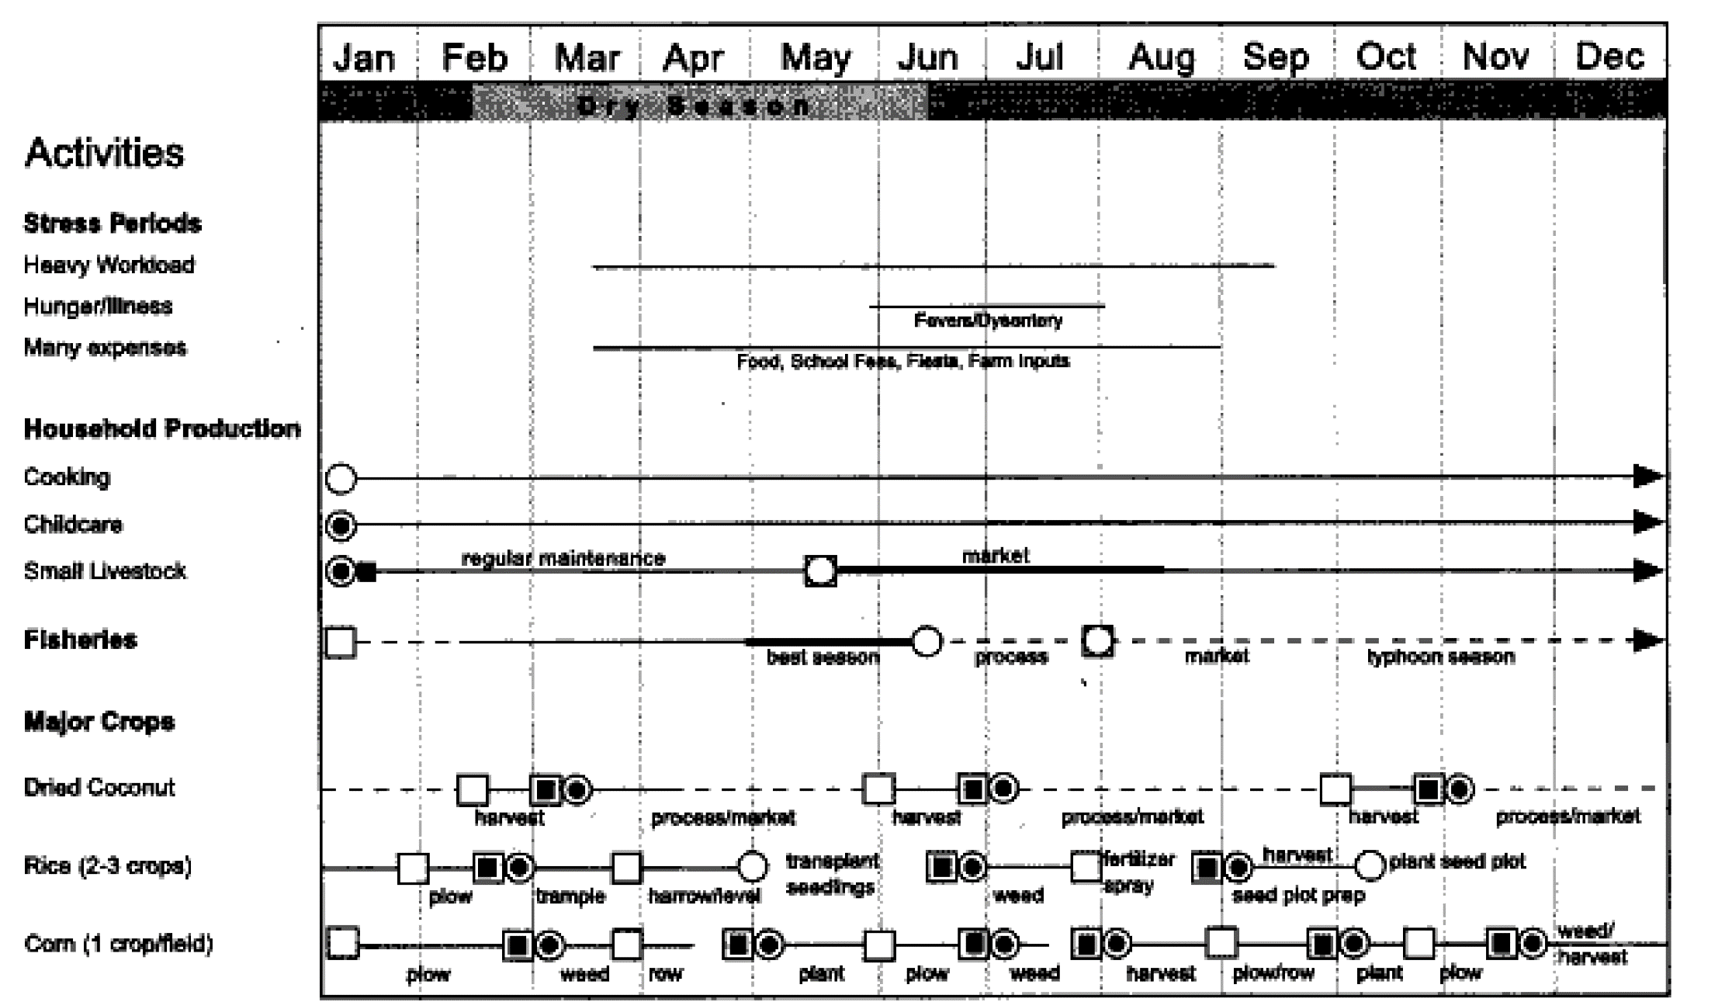
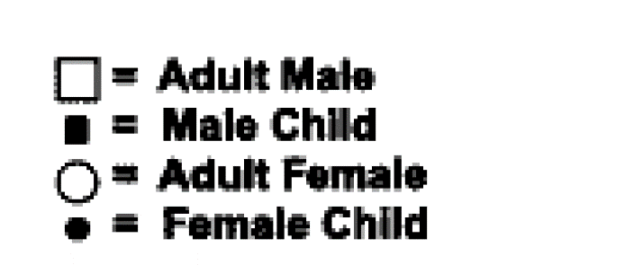
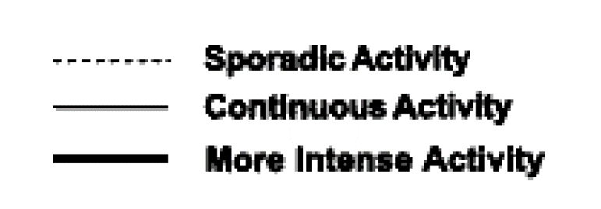
Calendário sazonal
Delineando as diferentes atividades de mulheres e homens ao longo das estações - uma vez que o uso de recursos naturais muitas vezes muda com as estações, o mesmo acontece com as atividades das pessoas
Módulo 2 | FRAMEWORK
EXEMPLO:
Este calendário sazonal documenta as atividades relacionadas a tarefas domésticas, a pesca, e a agricultura de homens, mulheres, meninos, e meninas.
As atividades dos homens são marcadas com um quadrado branco no início, as mulheres com um círculo branco - a linha indica a intensidade de suas atividades.
Notas sobre o tipo de atividade também são colocadas.

Slide 20
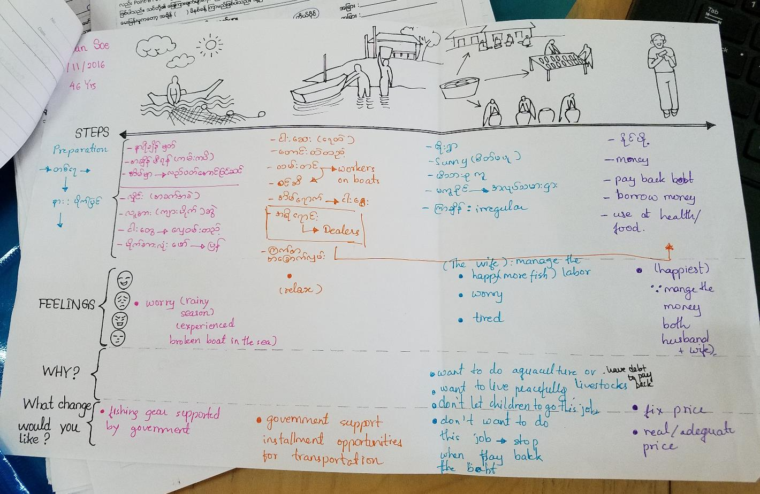
Mapeamento de jornada
Documentar como as mulheres e os homens vivenciam seus dias ou certos processos (por exemplo, o processo desde a pesca até a venda de produtos pesqueiros), incluindo suas atividades e sentimentos
Módulo 2 | FRAMEWORK
EXEMPLO:
Este Mapa da Jornada pedia aos entrevistados que descrevessem suas atividades, sentimentos (e o porquê), e mudanças desejadas durante as diferentes atividades de pesca:
sair para pescar;
descarregar captura;
processamento de produtos pesqueiros;
venda de peixes e produtos pesqueiros.
Foi usado para compreender as diferentes experiências dos homens e das mulheres na pesca no estado de Mon, Mianmar
Mapa de jornada para a pesquisa pesqueira no estado de Mon, Mianmar. © TSWhitty

Slide 21
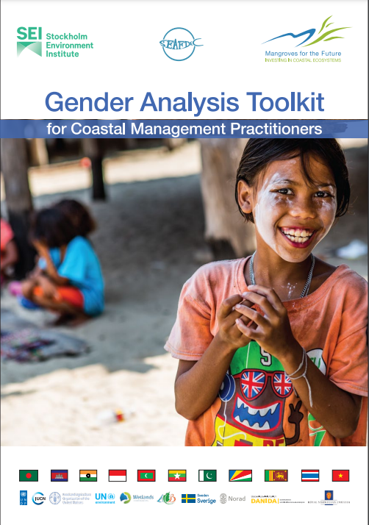
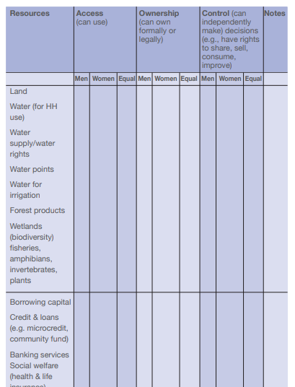
Questionário sobre as normas e os papéis de gênero
Guias de entrevista e discussão
Perguntas abertas e/ou uma lista de tópicos para guiar entrevistas mais detalhadas ou discussões em grupo sobre normas, questões, e experiências de gênero
Módulo 2 | FRAMEWORK
Um questionário estruturado perguntando sobre as expectativas e os papéis de mulheres, homens, meninas, meninos na comunidade + o uso e gestão de recursos naturais
EXEMPLO:
O Kit de Ferramentas de Análise de Gênero, Manguezais para o Futuro, para Profissionais de Gerenciamento Costeiro:
Este kit de ferramentas é um excelente guia através do processo de análise de gênero e inclui guias de entrevista e modelos a serem preenchidos

Slide 22
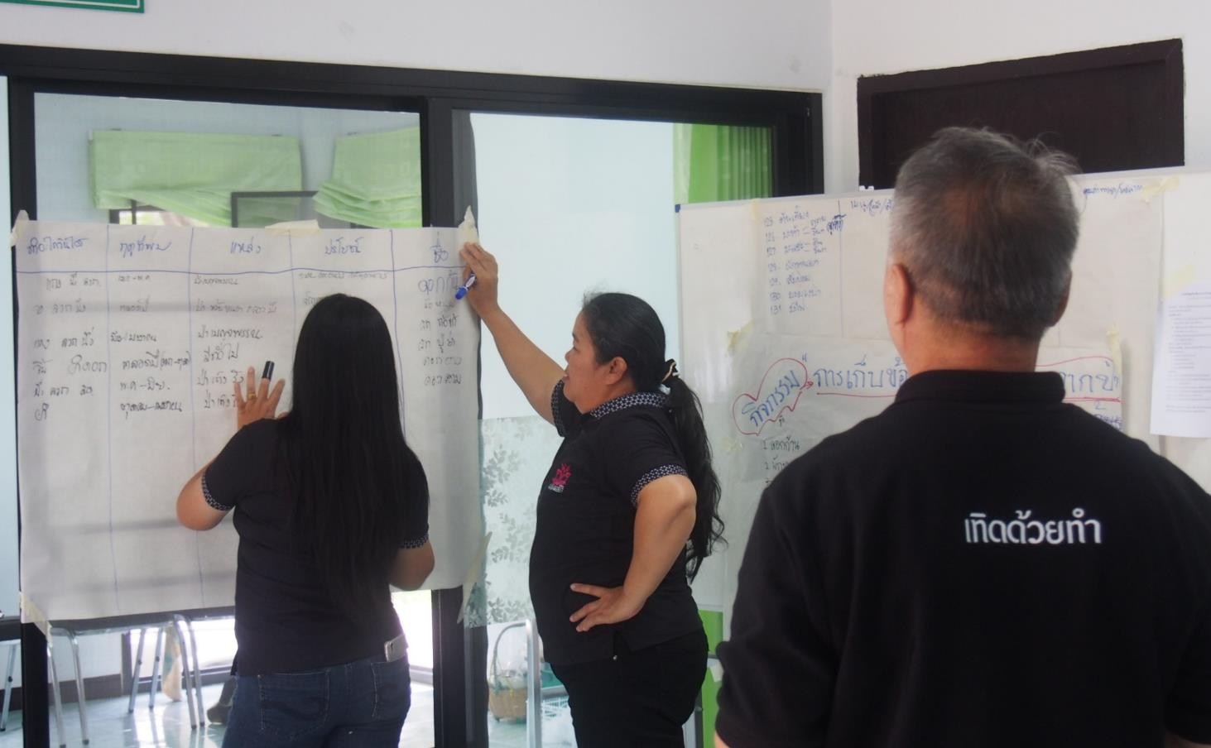
Existem muitos kits de ferramentas para a análise de gênero (por exemplo, o Kit de Ferramentas de Gênero, Manguezais para o Futuro).
Você pode adaptar esses kits de ferramentas conforme necessário para estar mais alinhados com o contexto e as metas do seu projeto.
Módulo 2 | FRAMEWORK
A análise de gênero também pode ser feita como pesquisa participativa
(ver Módulo 3)
Pesquisadores da comunidade revisando dados.
© Teerapong Pomun, MCI

Slide 23
Módulo 2 | FRAMEWORK
Fazendo mais acessível o envolvimento das mulheres
Como você pode trabalhar para criar um ambiente favorável nas comunidades e instituições para as mulheres?
Quais são as barreiras ao envolvimento das mulheres?
Como essas barreiras podem ser reduzidas ou adaptadas para facilitar o envolvimento das mulheres?
Trabalhar para criar um ambiente propício nas comunidades e instituições

Slide 24
Módulo 2 | FRAMEWORK
Fazendo mais acessível o envolvimento das mulheres
As informações da
análise de gênero
Como você pode trabalhar para criar um ambiente favorável nas comunidades e instituições para as mulheres?
Quais são as barreiras ao envolvimento das mulheres?
Como essas barreiras podem ser reduzidas ou adaptadas para facilitar o envolvimento das mulheres?
o ajudarão a responder essas perguntas!

Slide 25
Módulo 2 | FRAMEWORK
Os desafios comuns para a participação das mulheres incluem:
Normas de gênero
Falta de tempo e energia
Experiência e confiança limitada
que desanimam a participação ativa das mulheres fora da casa e os papéis tradicionais de gênero na comunidade
As mulheres costumam estar muito ocupadas com as tarefas domésticas e outras funções tradicionais - é difícil para elas fazer tempo para novas atividades
Sem experiência em liderança, falar em público, etc., e com uma educação limitada, as mulheres muitas vezes hesitam/são tímidas em participar, e precisam de apoio para desenvolver habilidades

Slide 26
Módulo 2 | FRAMEWORK
As principais questões a serem consideradas:
O quê nosso projeto e organização podem fazer para reduzir as barreiras à participação das mulheres - em nosso projeto, na comunidade, em nossa organização, em posições de influência?
Como podemos ajudar às mulheres a se sentirem mais seguras e confortáveis?
Como podemos ajudar aos maridos, pais, e outros membros da família a apoiar o envolvimento das mulheres nas suas famílias?
Perguntas mais específicas incluem:
Onde as mulheres se sentam durante as reuniões de gêneros mistos? Muitas vezes é no fundo da sala de reuniões
Quem fala com mais frequência durante as reuniões e quem é ouvido?
Com quem as mulheres ficarão à vontade para conversar e colaborar?
Como podem se envolver os homens/membros da família no apoio ao envolvimento das mulheres?

Slide 27
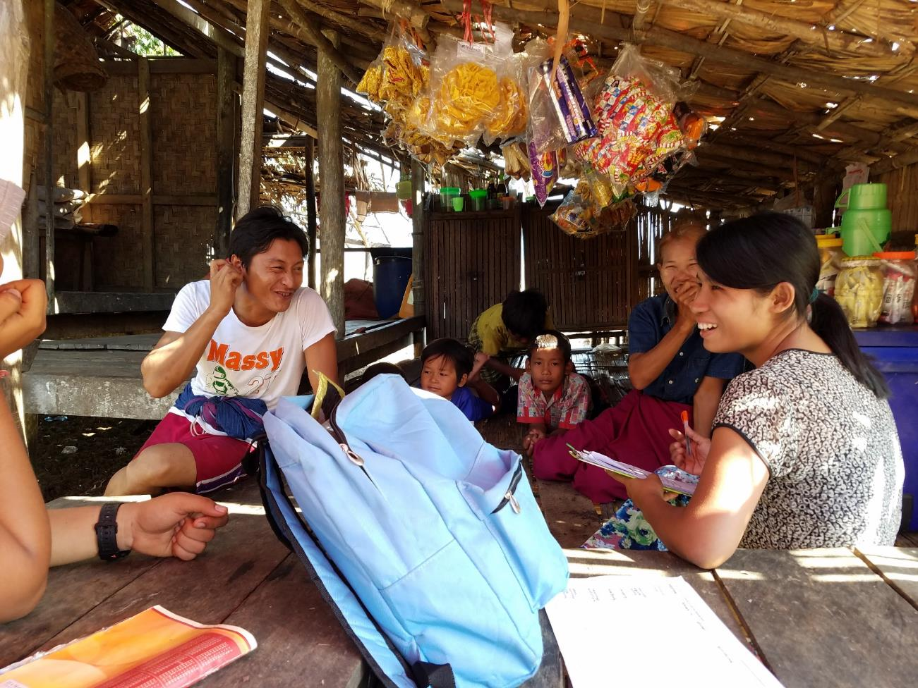
Exemplos
Módulo 2 | FRAMEWORK
Desafio: As mulheres são tímidas/hesitantes em participar ativamente nas atividades
Possíveis abordagens: Contratar/nomear funcionárias e/ou pontos focais da comunidade para o projeto Construir confiança e habilidades por meio de treinamentos e experiência prática Amplificar as vozes das mulheres: moderar conversas/discussões para dar espaço para as mulheres falarem e garantir que suas perspectivas sejam consideradas Oferecer espaços exclusivos para mulheres para certas atividades Conhecer outras referências femininas com as quais pode se espelhar, inclusive através de redes de mulheres
As mulheres locais, especialmente as mulheres Moken, se sentiram mais confortáveis sendo entrevistadas por uma pesquisadora/membro da equipe. Myeik, Mianmar. © TSWhitty

Slide 28
Exemplos
Módulo 2 | FRAMEWORK
Desafio: As mulheres são tímidas/hesitantes em participar ativamente nas atividades
Desafío: Las mujeres son tímidas/reacias a participar activamente en actividades.
Fazer com que as funcionárias se envolvam com outras mulheres
Designar funcionárias para trabalhar e atuar como referências femininas com as quais as mulheres nas comunidades podem se espelhar| HA, Camboja
Funcionárias investindo muito tempo e esforço para visitar mulheres individualmente nas comunidades para construir conexões | HA, Camboja
Fazer com que as funcionárias realizem os treinamentos para mulheres da comunidade | CIYA, Camboja
Espaços para mulheres
Oferecer espaços só para mulheres; quando as mulheres estão confortáveis, elas têm muitas coisas para compartilhar | MCI, Tailândia
Moderar as reuniões de uma forma que incentive as mulheres a falarem, incluindo as recém-chegadas | FACT, Camboja
Permita que as funcionárias realizem os treinamentos para mulheres da comunidade | CIYA, Camboja
Mulheres em um treinamento sobre as mudanças climáticas e gestão dos recursos naturais. © FACT

Slide 29
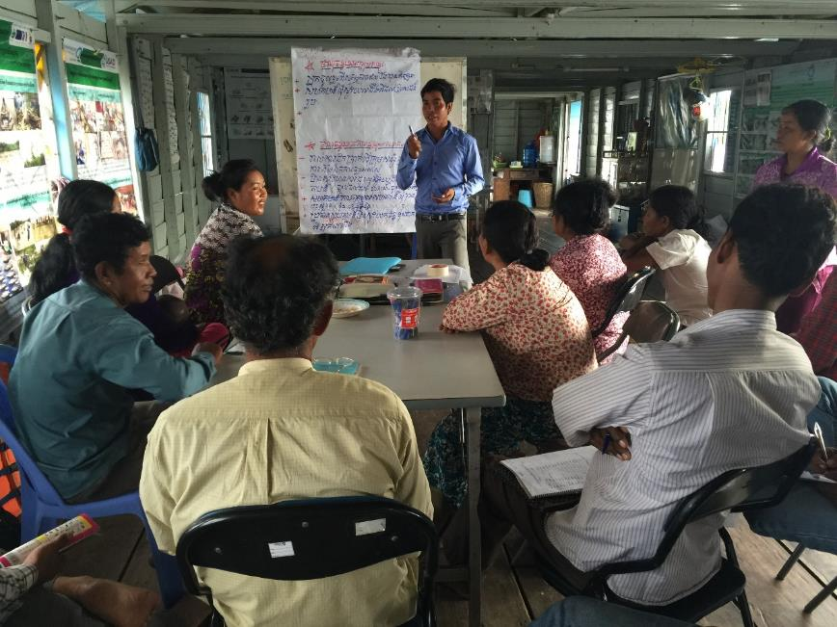
Exemplos
Módulo 2 | FRAMEWORK
Desafio: Famílias, maridos preocupados com o envolvimento das mulheres em atividades
Possíveis abordagens: Atividades de conscientização de gênero destinadas a todos os membros da comunidade, incluindo maridos e famílias Discussões com famílias, maridos e mulheres sobre as preocupações e possíveis soluções Demonstrar a capacidade das mulheres, incluindo sua capacidade de produzir mais renda por meio do empoderamento econômico
Empoderamento econômico
Incentiva as beneficiárias a trabalharem com a inclusão feminina, por exemplo, participando em grupos de finanças, apoio a pequenas empresas, discussões voltadas para mulheres | SADP, Camboja
Tentar melhorar os meios de subsistência das mulheres; quando elas tiverem mais renda e conexões, as condições mudarão e elas terão mais influência e oportunidades | CI, Camboja
Grupo de Poupança de Mulheres trabalhando com o Comitê Pesqueiro Comunitário, Camboja.
© Layhim Vann, CI

Slide 30
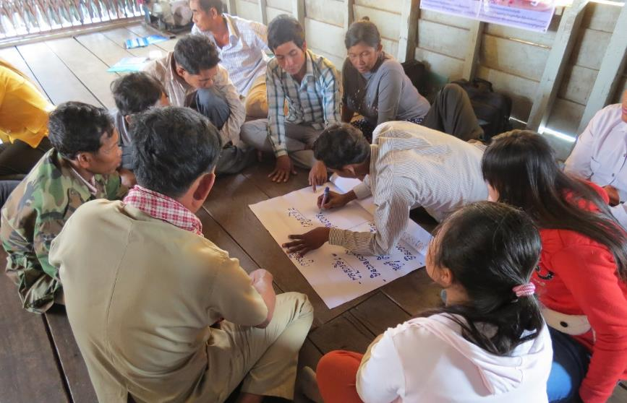
Exemplos
Módulo 2 | FRAMEWORK
Desafio: Famílias, maridos preocupados com o envolvimento das mulheres em atividades
Treinamento de gênero com homens e mulheres, Camboja.
© Conservation International
Incluindo os homens e as famílias
Inclui os homens nos treinamentos sobre questões de gênero | FACT, Camboja
Fórum da família: reuniu membros da família para analisar normas e papéis de gênero, e para discutir como ampliar as oportunidades para as meninas e mulheres | HA, Camboja
Trabalhar para prevenir/evitar conflitos; envolver homens e mulheres na explicação do propósito de incluir mulheres na pesquisa e na defesa de direitos | MCI, Tailândia
Pessoas focais femininas trabalham com famílias para explicar como as mulheres estarão envolvidas, e para construir confiança - observamos famílias que tem mudado e permitido que as filhas e esposas participem mais de atividades | My Village, Camboja
Durante os treinamentos, use histórias e dramatizações mostrando a importância das mulheres; inclusive a divulgação de informação aos homens, incluindo membros do Comitê Pesqueiro Comunitário e as autoridades locais, para ajudá-los a compreender a importância da igualdade de gênero | CI, Camboja
Não procurem apenas mulheres para participarem, mas também homens que vão trabalhar para apoiar as mulheres | CIYA, Camboja

Slide 31
Exemplos
Módulo 2 | FRAMEWORK
Desafio: As agendas das mulheres são ocupadas
Possíveis abordagens: Agende atividades em horários convenientes para as mulheres Forneça opções de creche nos locais das atividades Considere uma compensação pelo tempo delas (mas isso pode ser uma questão delicada - tenha cuidado!)
Criar um ambiente mais favorável dentro das próprias organizações
Projeto de bem-estar da equipe: aulas de apoio à atenção plena, meditação; opção para licença de meditação de 14 dias | SADP, Camboja
Espaço no escritório para crianças; homens e mulheres podem trazer seus filhos | SADP, Camboja
Discussões no trabalho sobre a gestão do trabalho e a família, entre homens e mulheres | SADP, Camboja
Flexibilidade nos horários delas para o cuidado de crianças, licença de maternidade | 3SPN, Camboja
Considere o gênero, a idade, e a dinâmica de poder nas organizações e entre instituições
Desafio: Preocupações de segurança para mulheres
Possíveis abordagens: Forneça a opção de ter acompanhantes de viagem se a segurança for uma preocupação Tenha certeza de que as preocupações das mulheres sejam levadas a sério e que os homens desempenhem um papel em ajudar a resolver essas preocupações

Slide 32
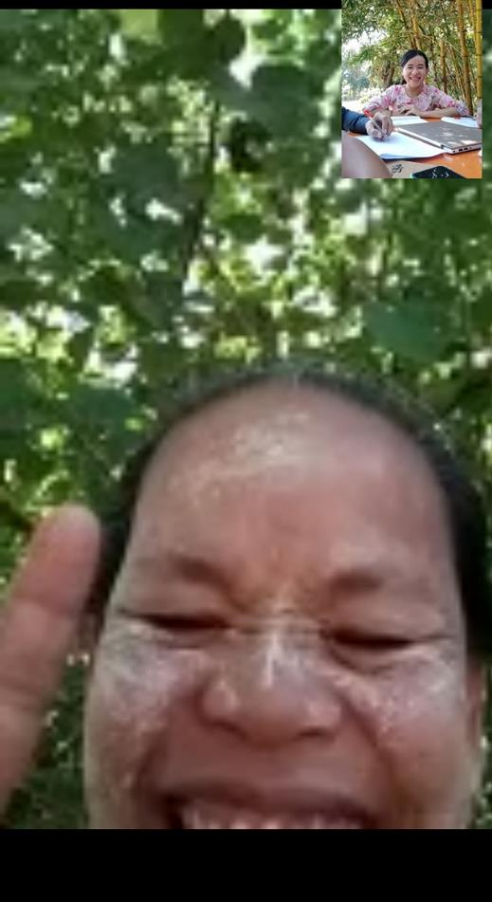
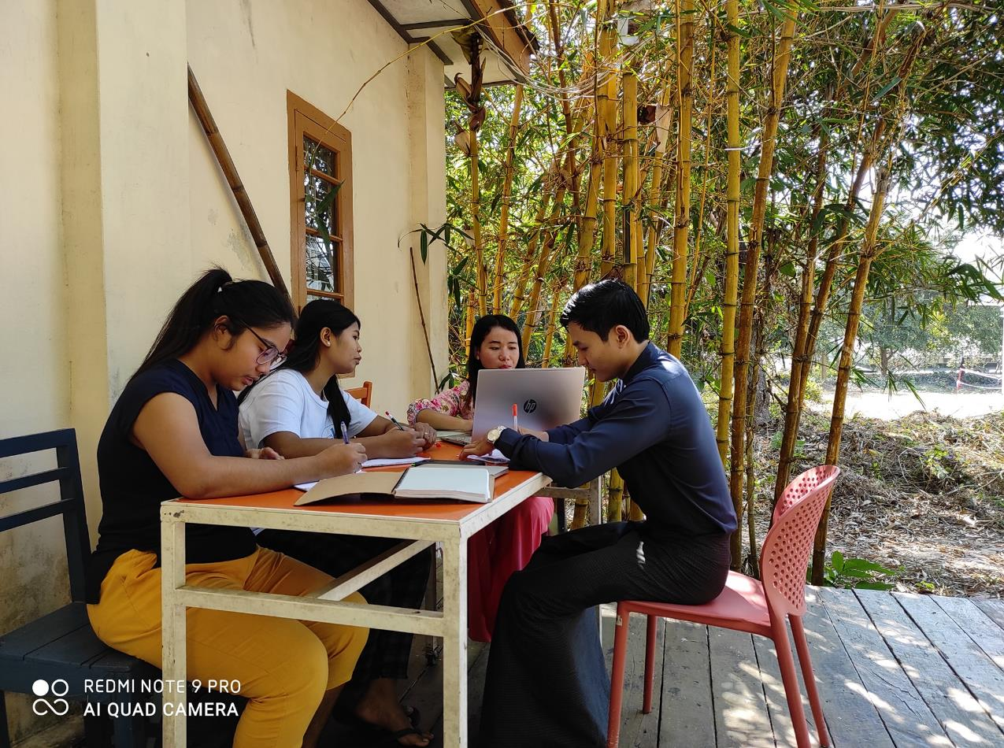
Exemplos
Módulo 2 | FRAMEWORK
Desafio: As agendas e a segurança das mulheres
Considere as necessidades das mulheres
ao planejar as atividades
Consulte às mulheres individualmente para avaliar suas necessidades e como apoiá-las | SADP, Camboja
Durante o COVID19, a mudança para as reuniões remotas facilitou a participação das mulheres - menos despesas, mais acesso, sem necessidade de viagens arriscadas | CIYA, Camboja
Às vezes, as mulheres precisam viajar com os filhos para as reuniões provinciais; às vezes, os maridos ou outros familiares se juntam. Por isso, revisamos a nossa política para que apoie a logística e as despesas com viagens dos familiares | My Village, Camboja
Jovens pesquisadores conduzindo entrevistas comunitárias com mulheres e homens por videochamada. © Yin Yin Htay, Myanmar Coastal Conservation Lab

Slide 33
Exemplos
Módulo 2 | FRAMEWORK
Outros passos dos projetos do Hotspot Indo-Burma para criarem ambientes favoráveis incluem:
Consultou mulheres sobre como criar um ambiente mais favorável, o qual incluiu:
Reuniões apenas com mulheres - as mulheres pareciam se sentir mais confortáveis conversando com outras mulheres, mas sem os homens
Fazer com que as mulheres compartilhem a mensagem do porquê que é importante se envolver - uma maneira poderosa de envolver mais mulheres
Pedir aos pontos focais da comunidade para sugerir horários/dias para atividades que sejam mais convenientes para diferentes membros da comunidade, incluindo mulheres
Eventos comunitários organizados com programação flexível - embora possa ser um desafio planejar
WorldFish, Camboja
Ao recrutar funcionários, faça um esforço especial para recrutar mulheres e povos indígenas
CIYA, Camboja
O consultor que lidera os componentes da Pesquisa de Ação Comunitária permitirá mais tempo para fazer visitas domiciliares, priorizando falar com as mulheres. Este é um espaço mais informal para conversar com mulheres mais jovens e mães solteiras
International Rivers, Camboja

Slide 34
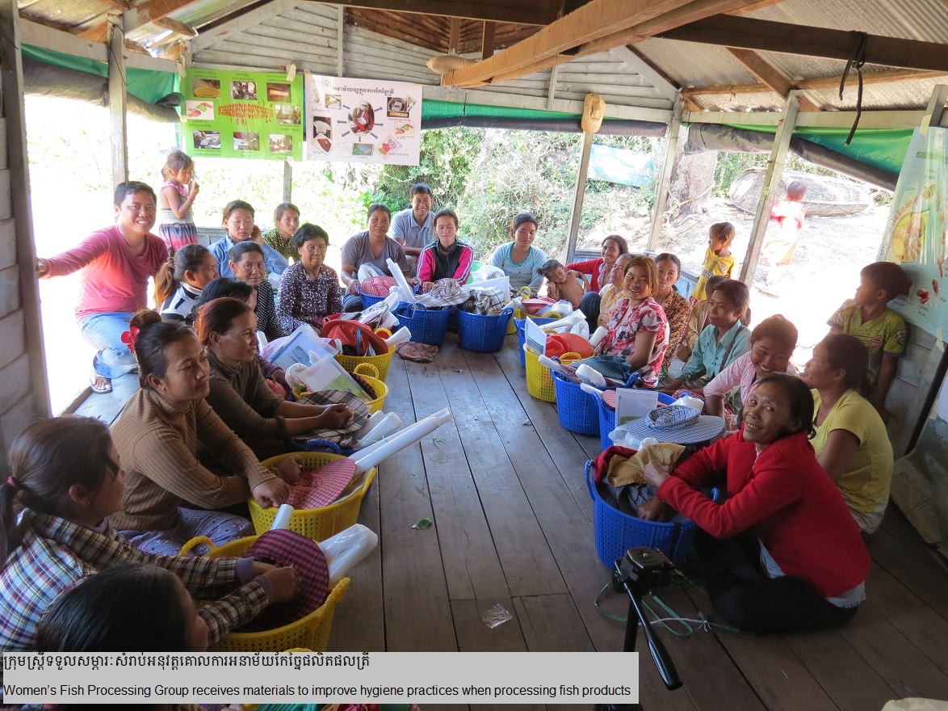
Exemplos
Módulo 2 | FRAMEWORK
Outros passos dos projetos do Hotspot Indo-Burma para criarem ambientes favoráveis incluem:
Contratou uma jovem como ponto focal da equipe nas comunidades
Tenha certeza de que as reuniões são agendadas em horários mais convenientes para as mulheres
Incentivou as mulheres a trazerem seus filhos/bebês para as atividades
Dependeu mais dos materiais visuais e na fala, e menos na escrita/alfabetização (baixas taxas de alfabetização entre as comunidades indígenas, especialmente mulheres, nesta área)
Animavam mulheres mais experientes a se levantar, apresentar, e moderar como referências femininas para outras mulheres
Representou as mulheres, de forma igual no mínimo, nos resultados do projeto, como vídeos e relatórios escritos
Compartilhou as experiências de outras comunidades, convidando comunidades locais da Tailândia e do Camboja, onde líderes femininas atuam como referências femininas e fontes de inspiração
Mekong Watch, Camboja – Laos - Tailândia
Grupo Feminino de Processamento de Peixe recebendo materiais para melhorar a higiene. Srey Chek, Camboja.
© Chanthorn Srorn, CI

Slide 35
Módulo 2 | FRAMEWORK
APOIAR E DESENVOLVER AS HABILIDADES DAS MULHERES
Muitas vezes mulheres em áreas rurais podem ter habilidades limitadas de comunicação, falar em público, liderança, e alfabetização, devido ao acesso limitado à educação e à falta de oportunidades para adquirir experiência
→ Portanto, muitas vezes é necessário desenvolver habilidades e confiança!
Desenvolvimento de habilidades e capacidade para o envolvimento das mulheres na conservação

Slide 36
Módulo 2 | FRAMEWORK
A COMUNICAÇÃO
A PARTICIPAÇÃO EM REUNIÕES PÚBLICAS
A PESQUISA
O GERENCIAMENTO DE PROJETOS
A ORGANIZAÇÃO E LIDERANÇA DA COMUNIDADE
OS DIREITOS DA COMUNIDADE E ESTRUTURAS LEGAIS
APOIAR E DESENVOLVER AS HABILIDADES DAS MULHERES
Muitas vezes mulheres em áreas rurais podem ter habilidades limitadas de comunicação, falar em público, liderança, e alfabetização, devido ao acesso limitado à educação e à falta de oportunidades para adquirir experiência
→ Portanto, muitas vezes é necessário desenvolver habilidades e confiança!

Slide 37
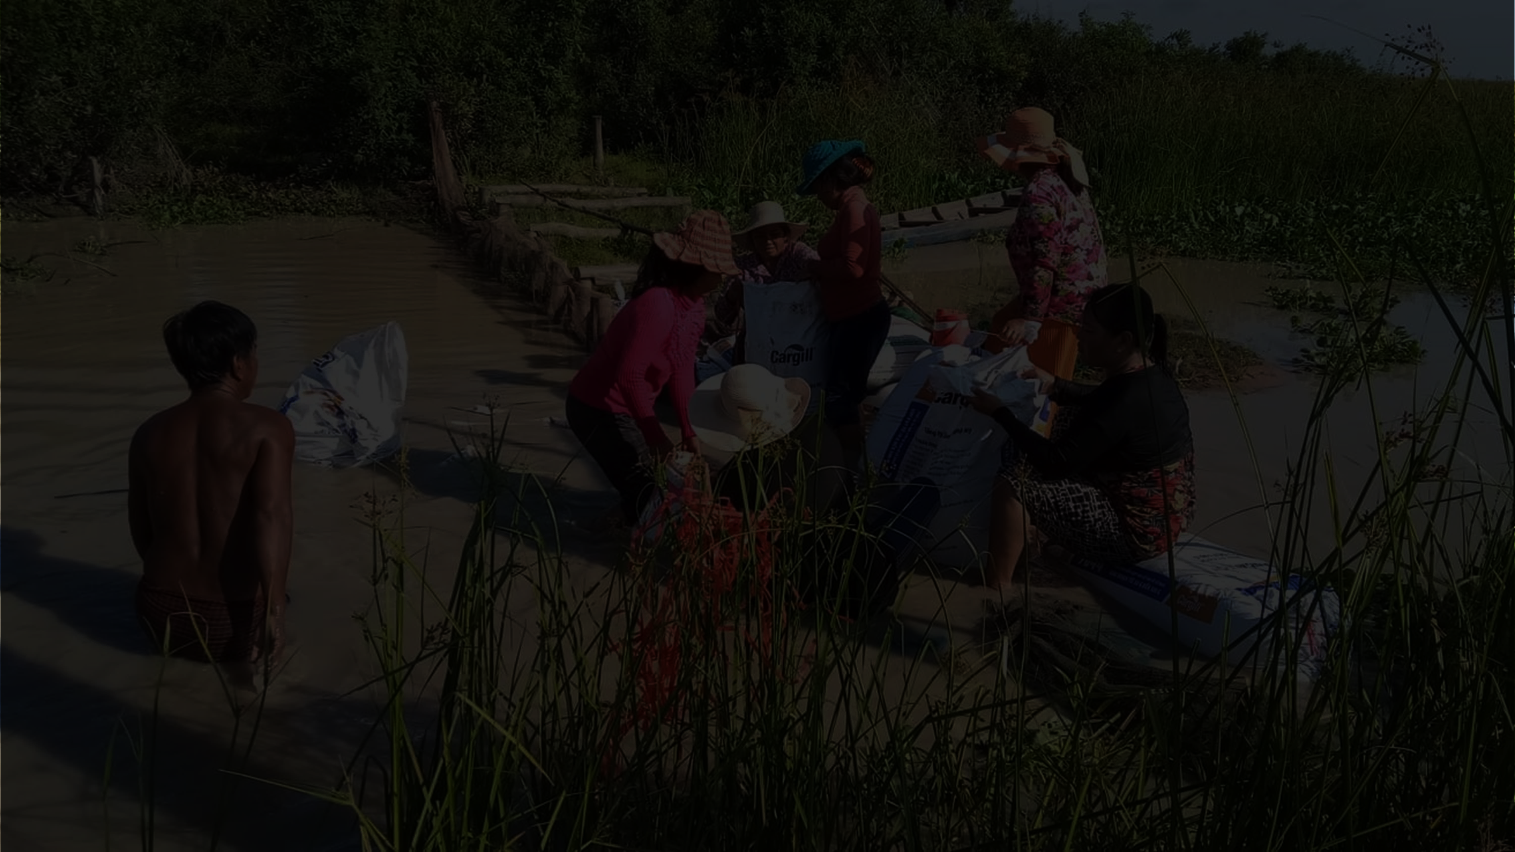
Módulo 2 | FRAMEWORK
APOIAR E DESENVOLVER AS HABILIDADES DAS MULHERES
“Muitas ONGs defendem os direitos das mulheres, mas são fracas no lado da capacitação. Para mais jovens, em particular, muitas ONGs aumentam sua conscientização sobre seus direitos, mas não tem a capacidade necessária para defender esses direitos.
“Precisamos fortalecer seus conhecimentos para que possam entender o que está acontecendo com os recursos naturais, os direitos da comunidade, e o que podem fazer para ajudar.”
Um donatário do CEPF

Slide 38
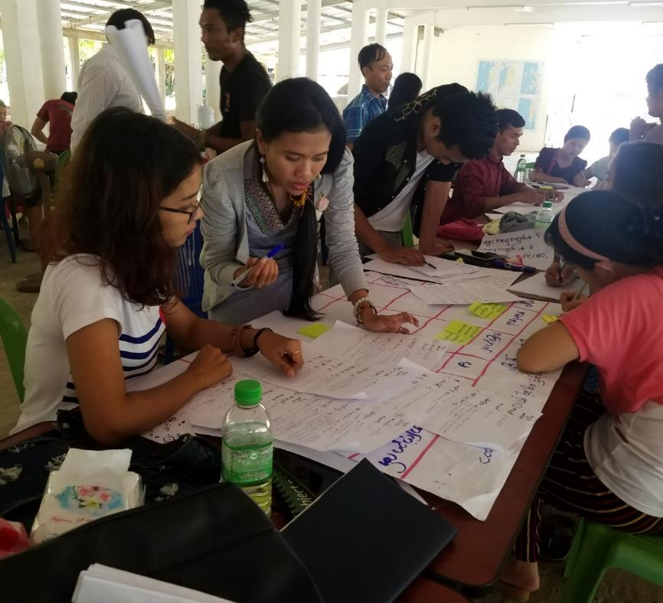
Módulo 2 | FRAMEWORK
Capacitação em todas as instituições
Podem desenvolver sua capacidade de trabalho de gênero através de:
ORGANIZAÇÕES DE CONSERVAÇÃO
(ONGs, OSCs)
Capacitar os funcionários, incluindo mulheres jovens, em capacidade organizacional, gestão de projetos, financiamento | Global Environmental Institute (GEI), Myanmar
Recomendar mulheres como participantes de workshops e eventos regionais | GEI, Myanmar
A organização se compromete a contratar mulheres, mesmo que seja necessário treinamento adicional para desenvolver suas habilidades profissionais | CIYA, Camboja
Promover a sensibilizção entre os funcionários, bem como na diretoria executiva, sobre questões de gênero | GreenViet, Vietnã
Treinar a equipe no uso da Ferramenta de Rastreamento de Gênero do CEPF| FISHBIO, República Democrática Popular Lao y Camboja
COMUNIDADES
AUTORIDADES, TOMADORES DE DECISÃO acima do nível da comunidade
Jovens funcionários de CSO participando de um treinamento sobre gênero em Gestão de Recursos Naturais, Mianmar. © TSWhitty

Slide 39
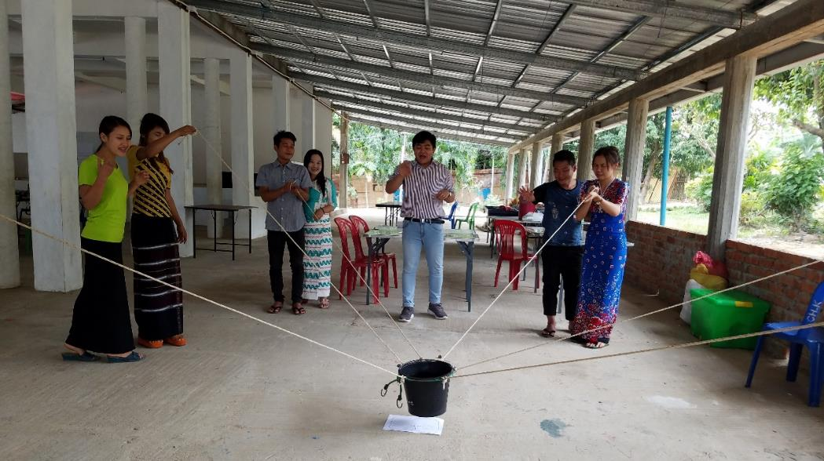
Módulo 2 | FRAMEWORK
Capacitação em todas as instituições
Aprender com organizações com experiência em trabalho de gênero
ORGANIZAÇÕES DE CONSERVAÇÃO
(ONGs, OSCs)
Investir muitos recursos para treinar nossa equipe focal de gênero, incluindo enviá-los para estagiar em outras ONGs que se concentram em questões femininas – é necessário para desenvolver capacidade organizacional para trabalhar com gênero | HA, Camboja
Planejar o lançamento de um programa de companheirismo para mulheres com a aliança, Women’s Earth Alliance, que tem uma longa história de gestão de programas de liderança feminina| International Rivers, Camboja – la RDP Lao– Tailândia - Vietnã
COMUNIDADES
Jovens funcionários de CSO participando de um treinamento sobre gênero em Gestão de Recursos Naturais, Mianmar; o treinamento foi desenvolvido com o conselho da Organização de Mulheres Mon.
© TSWhitty
AUTORIDADES, TOMADORES DE DECISÃO acima do nível da comunidade

Slide 40
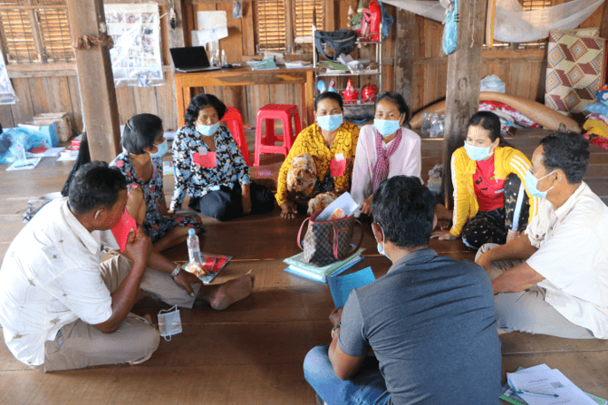
Módulo 2 | FRAMEWORK
Capacitação em todas as instituições
Treinamentos sobre temas importantes, com alguns exemplos abaixo
ORGANIZAÇÕES DE CONSERVAÇÃO
(ONGs, OSCs)
Treinamento de equipe de comunicação local em regulamentações ambientais e práticas de comunicação | WARECOD, Vietnã
Treinamentos sobre direitos à terra e políticas para que mulheres indígenas conheçam os direitos de suas comunidades e como defendê-los| HA, Camboja
Treinamentos em comunicação, lutas por direitos, liderança em negociação, marcos legais, fortalecimento dos meios de subsistência| FACT, Camboja
A atualização dos treinamentos é importante também! ! | FACT, Camboja
Treinamentos em pesquisa (vários grupos) – MÓDULO 3
COMUNIDADES
AUTORIDADES, TOMADORES DE DECISÃO acima do nível da comunidade
Mulheres participando de um treinamento sobre as mudanças climáticas. © FACT

Slide 41
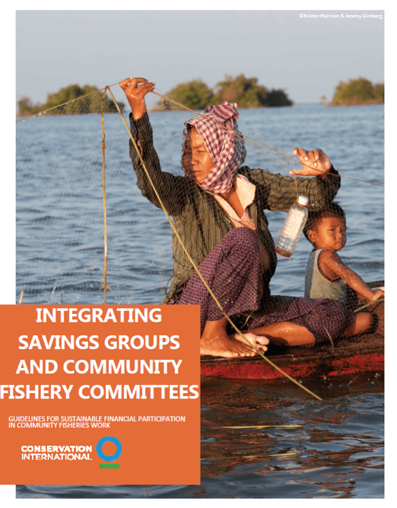
Módulo 2 | FRAMEWORK
Capacitação em todas as instituições
Empoderamento econômico
ORGANIZAÇÕES DE CONSERVAÇÃO
(ONGs, OSCs)
CI, Camboja: Originalmente tentou envolver as mulheres locais para concorrer às eleições locais, mas isso foi difícil devido às baixas taxas de alfabetização.
Eles não estão equipados para fazer o treinamento de alfabetização, então, em vez disso, trabalharam para desenvolver suas habilidades por meio de grupos de Processamento de Peixe e Poupança.
COMUNIDADES
AUTORIDADES, TOMADORES DE DECISÃO acima do nível da comunidade

Slide 42
Módulo 2 | FRAMEWORK
Capacitação em todas as instituições
ORGANIZAÇÕES DE CONSERVAÇÃO
(ONGs, OSCs)
(continuação)
Esses grupos usam seus lucros para apoiar atividades de pesca da Comunidade - o Comitê Pesqueiro Comunitário (CFC) apresenta uma proposta de como usar o dinheiro
Este empoderamento econômico é um ponto de entrada para a tomada de decisões
Isso muda as suposições anteriores de que as mulheres não podem gerar uma renda significativa
Através desse processo, passo a passo as mulheres desenvolvem habilidades para prepará-las para se tornarem membros do CFC no futuro.
COMUNIDADES
AUTORIDADES, TOMADORES DE DECISÃO acima do nível da comunidade

Slide 43
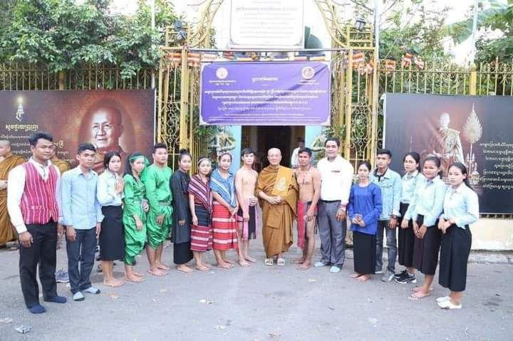
Módulo 2 | FRAMEWORK
Capacitação em todas as instituições
Investir em educação para líderes mais diversificados no futuro
ORGANIZAÇÕES DE CONSERVAÇÃO
(ONGs, OSCs)
Apoiar oportunidades educacionais para jovens indígenas, incluindo mulheres - acesso ao ensino médio, experiência prática com projetos, e a universidade; agora algumas ex-alunas se tornaram advogadas | HA, Camboja
Apoiaram a educação de 7 mulheres indígenas que hoje são advogadas ambientais | CIYA, Camboja
COMUNIDADES
Participantes jovens no programa de apoio à educação do CIYA. © CIYA
Apoiar as mulheres na mídia
Trabalhando para engajar jornalistas mulheres em atividades para aumentar a capacidade de reportagem ambiental
| Centro de Reconciliação de Pessoas e Natureza (Center for People and Nature Reconciliation, PAN), Vietnã
AUTORIDADES, TOMADORES DE DECISÃO acima do nível da comunidade

Slide 44
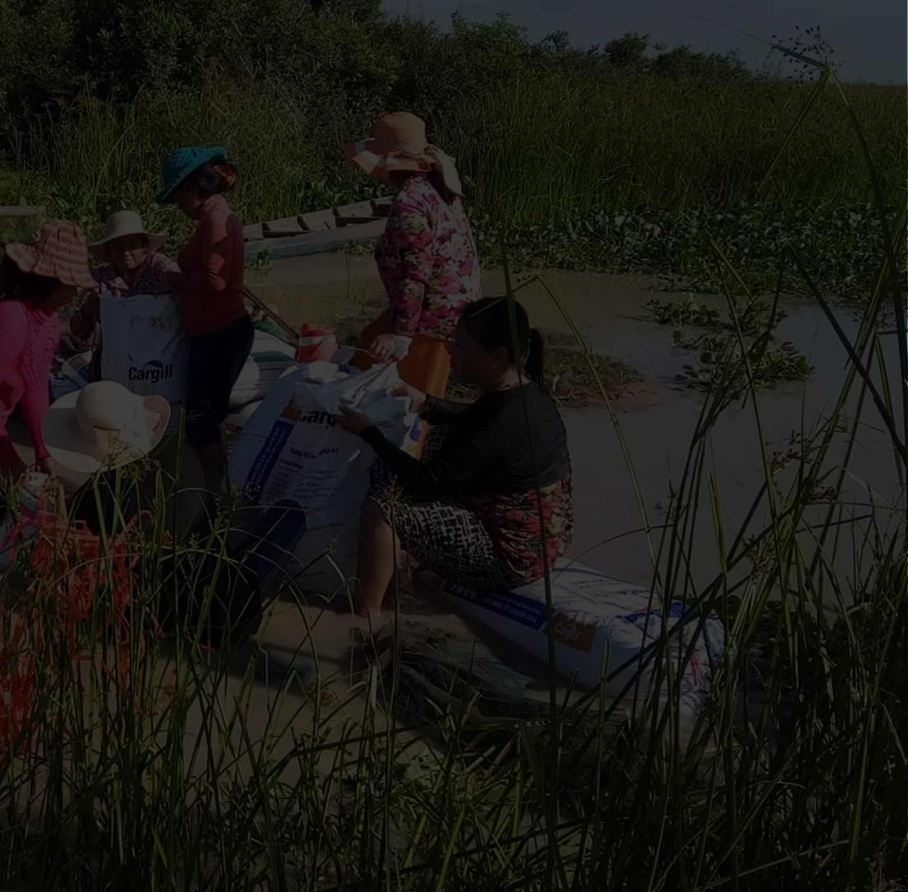
Módulo 2 | FRAMEWORK
Envolvimento significativo
Como a participação das mulheres pode continuar no futuro?
É importante prestar atenção em como as mulheres participam das atividades do seu projeto e como apoiar ou facilitar uma participação mais significativa
Como podemos promover e apoiar uma inclusão mais significativa de mulheres?
Qual é a situação atual das mulheres?
Como podem mais mulheres estar envolvidas?
Como podemos desenvolver a capacidade de participação das mulheres?
Prestar atenção em como as mulheres estão participando
Avaliar se a participação é significativa e aborda seus objetivos de gênero por meio de monitoramento e avaliação
Objetivo: Envolvimento das mulheres

Slide 45
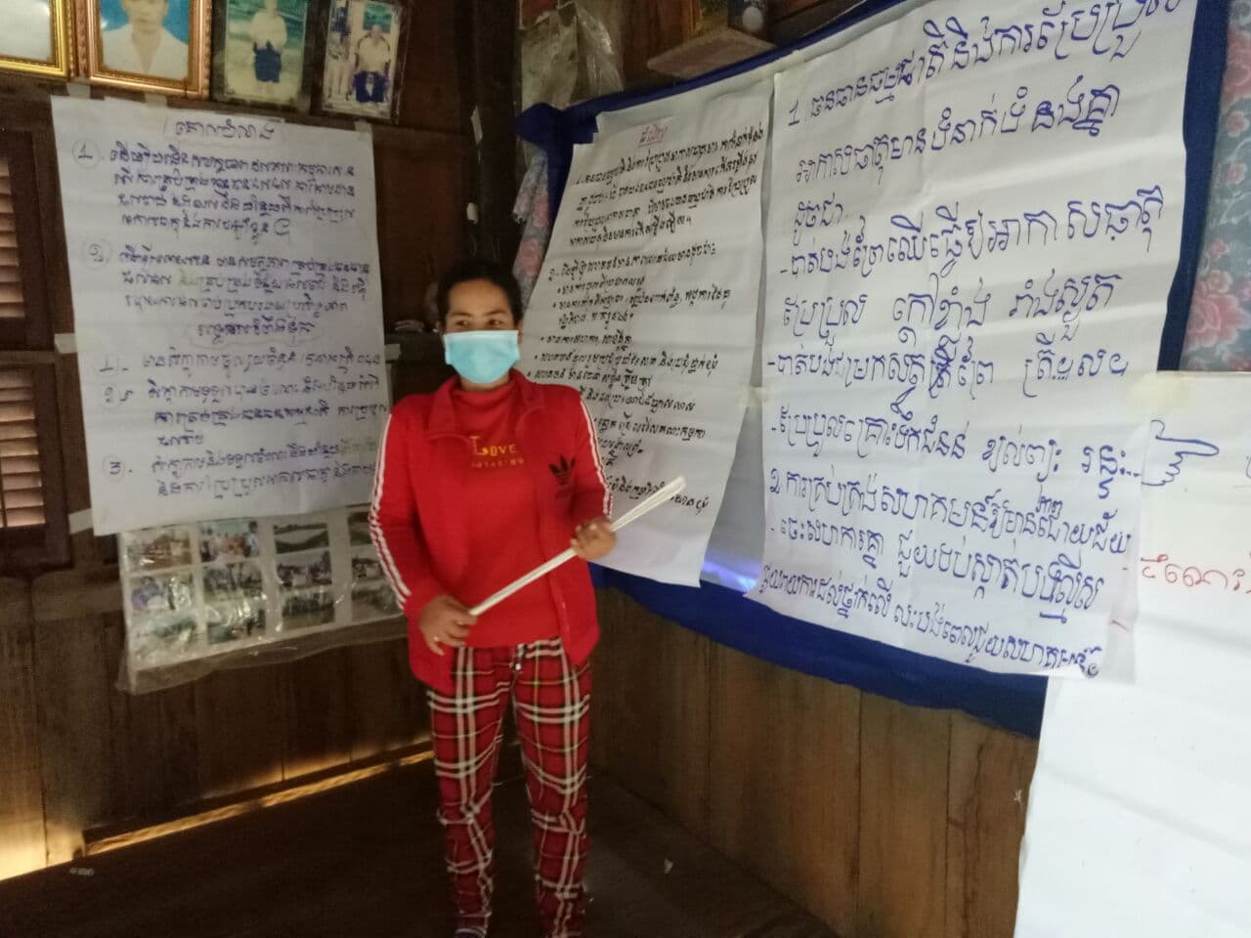
Módulo 2 | FRAMEWORK
Envolvimento significativo
Existem diferenças importantes entre comparecimento, participação e liderança.
“Inclusão” é mais do que convidar mulheres a participar!
Significa facilitar a participação ativa das mulheres nas atividades e na tomada de decisões.
Uma mulher apresentando resultados da discussão em grupo. © FACT

Slide 46
Módulo 2 | FRAMEWORK
Envolvimento significativo
Exemplo
FISHBIO, RDP do Laos:
As mulheres comparecem às reuniões, mas geralmente estão envolvidas principalmente em funções de apoio, por exemplo, cozinhando para outros participantes
Gostaríamos de ver as mulheres mais envolvidas na tomada de decisões e papéis de liderança
Atualmente, trabalhamos para envolver as mulheres na pesquisa - registro de diários de pesca, monitoramento de marcas de peixes, tirando fotos da pesca e relatando informações sobre a pesca nas redes sociais
Existem diferenças importantes entre comparecimento, participação, e liderança.
“Inclusão” é mais do que convidar mulheres a participar!
Significa facilitar a participação ativa das mulheres nas atividades e na tomada de decisões.

Slide 47
Módulo 2 | FRAMEWORK
como avaliar a
Envolvimento significativo
MONITORAMENTO E AVALIAÇÃO
Você pode avaliar os impactos do seu projeto nas mulheres e se você alcançou seus objetivos de gênero com métodos
QUANTITATIVOS e
QUALITATIVOS
1
Monitoramento QUANTITATIVO
Um exemplo comum de indicador quantitativo de inclusão de gênero é o número e a % de participantes da atividade de cada gênero.
Isso requer dados desagregados por sexo - ou seja, coleta de dados para homens e dados para mulheres.
Por exemplo, dados agregados: 50 participantes
Por exemplo, dados desagregados por sexo: 38 homens, 12 mulheres
Outros exemplos: #/% dos cargos de liderança ocupados por mulheres; # de mulheres treinadas nas principais habilidades

Slide 48
Módulo 2 | FRAMEWORK
como avaliar a
Envolvimento significativo
MONITORAMENTO E AVALIAÇÃO
Você pode avaliar os impactos do seu projeto nas mulheres e se você alcançou seus objetivos de gênero com métodos
QUANTITATIVOS e
QUALITATIVOS
2
Monitoramento QUANTITATIVO
fornece informações mais valiosas do que o M&A quantitativo - pode ajudar você a entender as experiências e impactos de mulheres e homens como resultado do trabalho de gênero.
Muitos métodos podem ser usados para isso, geralmente através de entrevistas e discussões de grupos focais.
Exemplos incluem:
Coletar histórias de homens e mulheres sobre suas experiências
Discutir as experiências das mulheres em grupos focais, incluindo a identificação de maneiras de melhorar a inclusão
Avaliação com os participantes (homens e mulheres) sobre como eles se beneficiaram das atividades do projeto

Slide 49
Módulo 2 | FRAMEWORK
Envolvimento significativo
Exemplos de
Camboja | FACT
“Vimos muitas histórias de sucesso de mulheres com quem trabalhamos!”
Mais mulheres foram eleitas como conselheiras municipais e autoridades locais; por exemplo, uma das ativistas pesqueiras locais mais ativas foi eleita para o Conselho Distrital
As mulheres são capazes de facilitar reuniões, produzir e apresentar relatórios aos Conselhos Comuns, e defender o público, a mídia, e a Administração Pesqueira Nacional
Discussão em grupo liderada por mulheres sobre a gestão de recursos pesqueiros. © FACT

Slide 50
Módulo 2 | FRAMEWORK
Envolvimento significativo
Exemplos de
(continuação)
Mudança de mentalidade: Mulheres que ganharam conhecimento e habilidades se tornaram mais confiantes e motivadas para cuidar dos problemas da comunidade, e capazes de mobilizar as comunidades contra ameaças, por exemplo, a pesca ilegal ou a invasão de terras
As atitudes dos homens também mudaram: ao ver que as mulheres têm a capacidade de ser fortes e informadas, eles ficam mais dispostos a colaborar e ouvir
Envolvemos mulheres no monitoramento e avaliação para garantir que as perspectivas das mulheres sejam incluídas na avaliação do progresso e impactos do projeto

Slide 51
Módulo 2 | FRAMEWORK
Estabelecendo formas sustentáveis de trabalhar
Como a participação das mulheres pode continuar no futuro?
Como podemos promover e apoiar uma inclusão mais significativa de mulheres?
Como o envolvimento das mulheres pode ser integrado no trabalho de longo prazo?
Qual é a situação atual das mulheres?
Como podem mais mulheres estar envolvidas?
Como podemos desenvolver a capacidade de participação das mulheres?
E como você pode institucionalizar o envolvimento das mulheres - e o trabalho necessário para estabelecer ambientes de empoderamento e capacidade de apoio - para que possa continuar mesmo além do atual ciclo de financiamento?
Objetivo: Envolvimento das mulheres

Slide 52
Incorporar questões de gênero nas políticas institucionais (por exemplo, comitês comunitários, estratégias da organização, fazer pressão para que as instituições estabeleçam ou atualizem diretrizes/políticas de gênero)
Mecanismos de apoio para manter e compartilhar habilidades e conhecimentos
Apoiar/facilitar conexões com outras comunidades e instituições que apoiam o envolvimento das mulheres - especialmente as redes de mulheres (mais no Módulo 3)
Colaborar com organizações especializadas em gênero, direitos humanos, organização comunitária
Ter uma estratégia de longo prazo para o envolvimento da comunidade para a igualdade de gênero, uma vez que este trabalho requer tempo para construir confiança e trabalhar com as normas tradicionais
Módulo 2 | FRAMEWORK
Estabelecendo formas sustentáveis de trabalhar
Como o envolvimento das mulheres pode ser integrado no trabalho de longo prazo?
E como você pode institucionalizar o envolvimento das mulheres - e o trabalho necessário para estabelecer ambientes de empoderamento e capacidade de apoio - para que possa continuar mesmo além do atual ciclo de financiamento?

Slide 53
Módulo 2 | FRAMEWORK
Exemplos de como
Estabelecendo formas sustentáveis de trabalhar
Coordenar o trabalho de gênero em todos os projetos
Trabalhar em vários setores
WorldFish | Camboja
Camboja: Muitos benefícios do envolvimento das mulheres não vieram diretamente de um projeto, mas das sinergias entre diferentes projetos e áreas de trabalho.
O trabalho com mulheres sob a doação do CEPF preparou o terreno para eventos e interações futuras como parte de um processo de longo prazo
FACT | Camboja
Aprendeu muito com outros doadores, incluindo a Oxfam, ao implementar projetos financiados pelo CEPF e outros
da experiência em Laos
Engajamento com instituições governamentais com o gênero como um “ponto de entrada” abriu novos espaços para trabalhar com questões ambientais
Propomos a colaboração com departamentos governamentais para trabalhar na integração de gênero, alinhando com os compromissos internacionais com a igualdade de gênero
Isso tornou mais fácil para nós abordarmos tópicos politicamente sensíveis, como os impactos do projeto hidrelétrico nos recursos naturais e nas comunidades

Slide 54
Módulo 2 | FRAMEWORK
Exemplos de como
Estabelecendo formas sustentáveis de trabalhar
Ter uma visão de longo prazo
Alocar recursos para a integração de gênero,
HA | Camboja
Começou a trabalhar com gênero em 2009 e continua até hoje; já viram uma mudança nas perspectivas de homens e mulheres, com mais envolvimento por parte das mulheres (e as famílias permitindo um maior envolvimento). No entanto, ainda há mais mudanças por vir
Apoiamos o ensino médio e superior de jovens indígenas para desenvolverem sua capacidade de longo prazo. Eles trocam conhecimento com mulheres indígenas da aldeia, que compartilham seus conhecimentos tradicionais em colaboração com os alunos
International Rivers | Mekong Basin
Desenhar programas e orçamentos que nos permitam apoiar e capacitar as necessidades das mulheres
Por exemplo, fazer orçamento para o suporte de viagem adicional, necessário para companheiros de viagem das mulheres
Por exemplo, tradutores para participantes que não são fluentes no idioma do projeto

Slide 55
Este estrutura abrange amplamente muitas questões-chave que devem ser consideradas ao trabalhar para o envolvimento das mulheres na conservação
Módulo 2 | FRAMEWORK
Formas sustentadas de trabalho
Do atendimento à influência
Análise de gênero
Ambiente favorável
Capacitação
Objetivo: Envolvimento das mulheres

